Slide 1
富士特色项目 CRP简介
成都五星鹏诚动物保健科技发展有限公司
成都微点宠物医疗有限公司

Slide 2
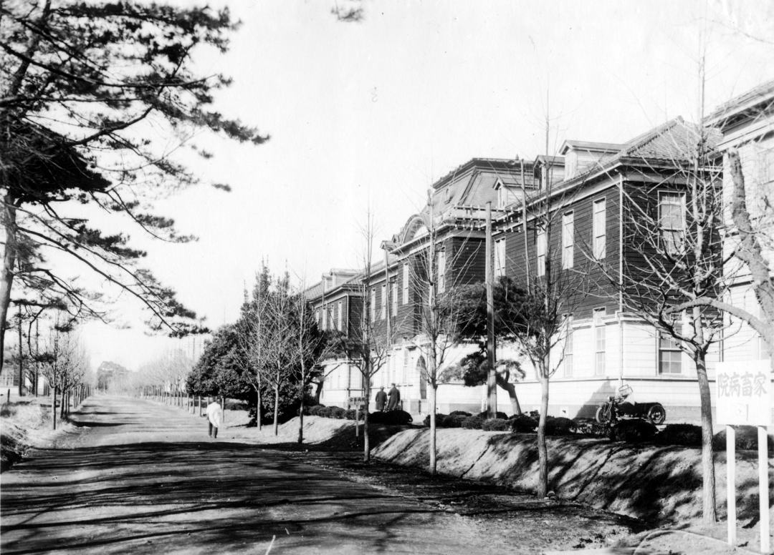
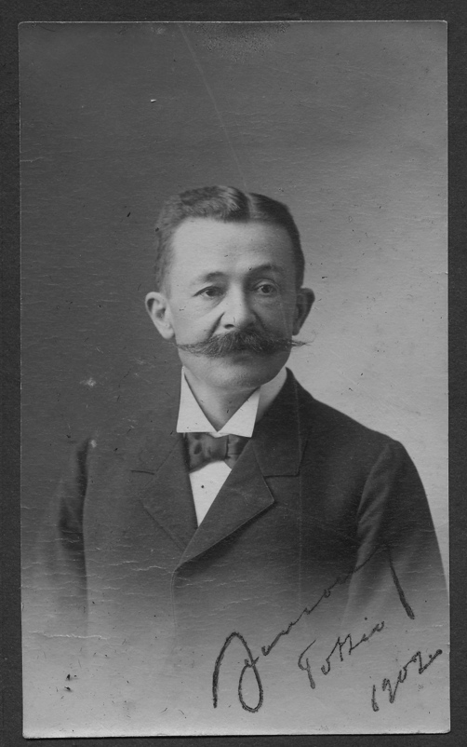
Dr. Johanes Ludwig JANSON
兽医内科、外科、卫生学的建筑物(1933)
Notes:
私の所属する東京大学動物医療センターは1933年に、Dr. Jansonによって設立されたとされています。
写真は1933年当時の建物を示しています。

Slide 3
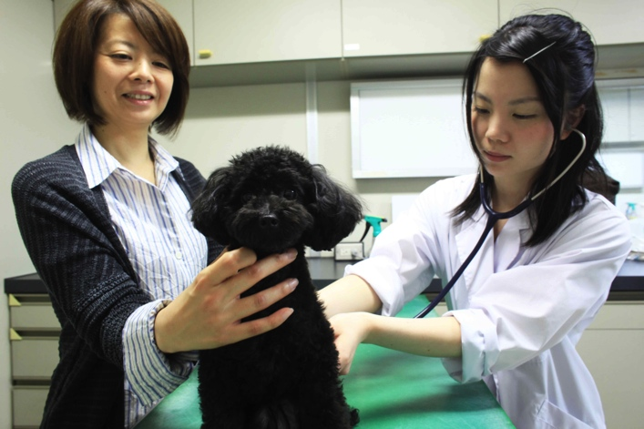
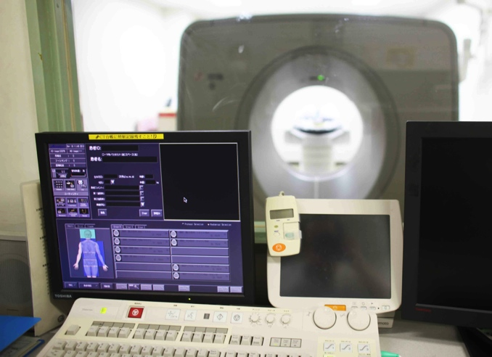
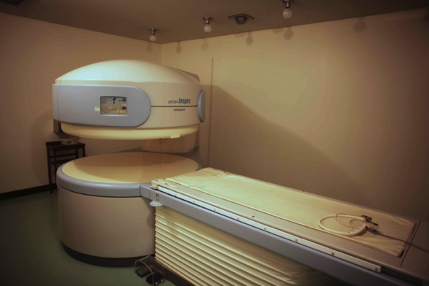
东京大学动物医疗中心
2014年度的病例数（均为转诊）
犬：9,563只
猫：2,398只
其他：57只
所得：5亿8,500万日元
（约合人民币34,980,660元）

Slide 4
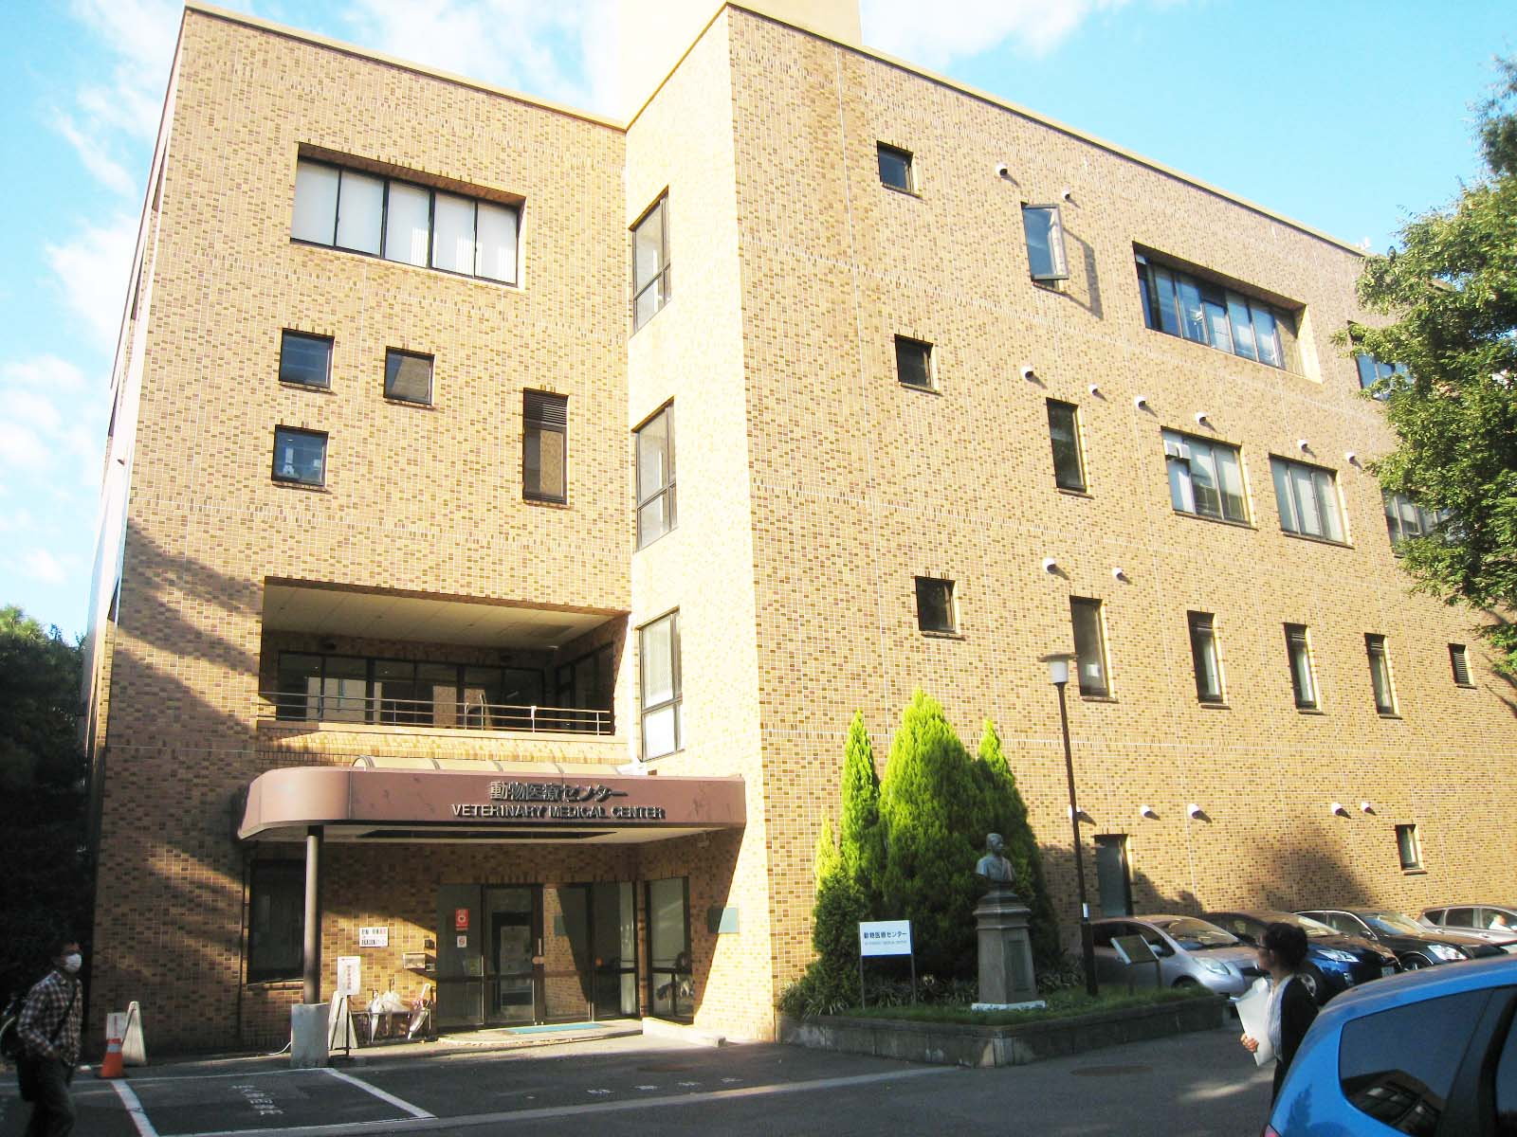
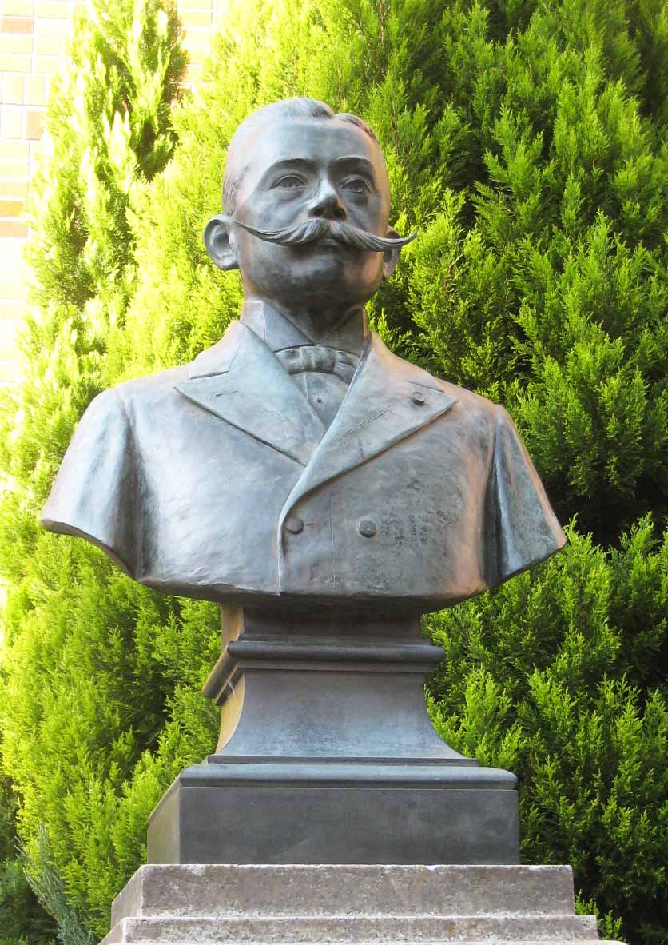
Veterinary Medical Center of the University of Tokyo (U-Tokyo VMC)
东京大学动物医疗中心
竣工于1990年 总占地面积：3,091 m²
Notes:
現在の東京大学動物医療センターの建物は1990年に竣工し、延べ床面積は3,091 m2です。
建物の入り口にはDr. Jansonの銅像が建てられています。

Slide 5
东京大学动物医疗中心
 |  |  | 头数 | 诊疗数
内科系诊疗科 | 第1内科 | 神经・内分泌 | 505 | 1820
 | 第2内科 | 消化系统 | 881 | 3693
 | 第3内科 | 血液・肿瘤 循环系统 | 408 | 2956
外科系诊疗科 | 软部外科 |  | 676 | 4215
 | 整形外科 |  | 492 | 3139
眼科 |  |  | 141 | 676
另类宠物 |  |  | 26 | 65
行动诊疗科 |  |  | 49 | 112

Slide 6
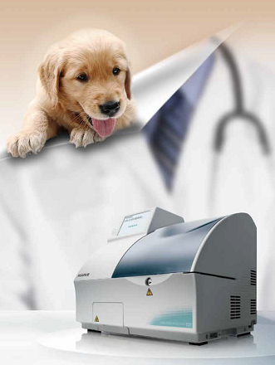
CRP是什么？
文献报道中的CRP
CRP的检测方法
CRP的临床应用

Slide 7
CRP是什么

Slide 8
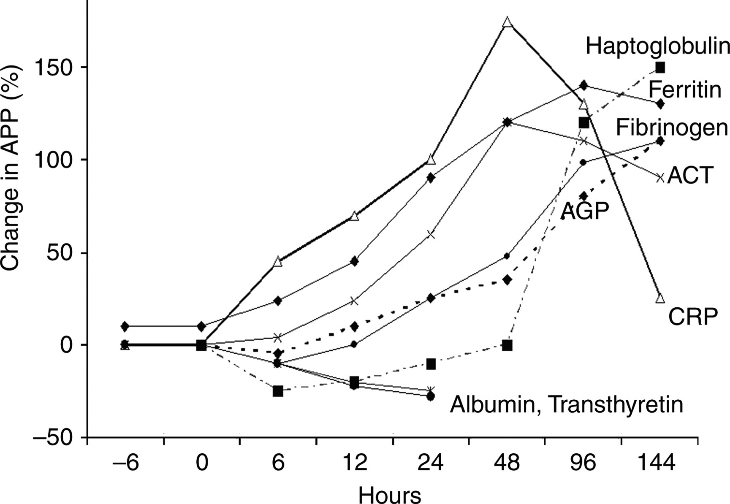
急性时向反应蛋白和CRP
定义：
当机体受到感染、组织损伤等时，对其发生反应并在短时间内血液浓度发生变化的蛋白质被称为急性时相反应蛋白(acute phase protein; APP)
正APP：
随着感染数值上升
负APP：
随着感染数值下降

Slide 9
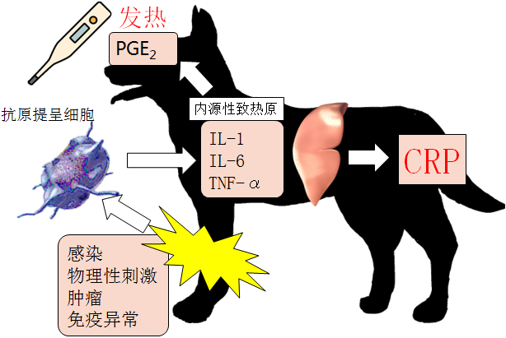
急性时向反应蛋白和CRP
历史 最早发现是作为结合人的肺炎患者血清中的肺炎链球菌的 C多糖进行沉淀反应的蛋白质
分子量 犬CRP分子量约10万，由5个低聚体组成
抗原性 与人的抗原性不同，与人几乎没有交叉反应
因此：需研究犬专用CRP用于炎症监测
产生机制
C多糖
+
CRP
细胞
激活补体的
经典途径
增强白细胞
吞噬通能
调节淋巴/
吞噬系统
促进巨吞噬
细胞因子生成

Slide 10
作为炎症标记物的CRP与种间差异
CRP与种属差异
哺乳动物～节肢动物和软骨鱼类均存在
炎症时有种属特异性
人、兔：炎症时显著增加
小白鼠、大鼠、猫：炎症时的变化较少
反应性 | ↑↑↑ | ↑↑ | ↑
CRP | 人、犬、兔 | 猪、大鼠 | 小白鼠
SAA | 人、犬、猫、 马、猪、小白鼠 | 牛
α1酸性糖蛋白 | 大鼠 | 人、犬、猫、 牛、小白鼠
结合珠蛋白 | 牛、猪、小白鼠 | 人、犬、大鼠 | 猫
注：↑↑↑平时的100倍以上、↑↑10倍、↑2倍左右
Petersen et al.,2004より改変

Slide 11
文献报道中的CRP

Slide 12
绝育手术后CRP和其他炎症指标的比较
CRP
CRP
WBC
HMGB1
CRP(mg/dL)
日
CRP与白细胞数比较
CRP比白细胞上升更早
CRP与HMGB1比较
CRP比HMGB1上升更早
*注：HMGB1：迟发性的炎症标记物
Ishida A, et al., 2011

Slide 13
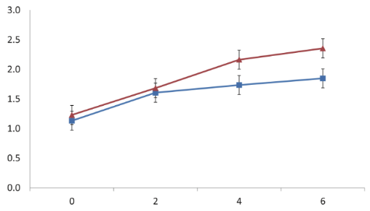
CRP在手术熟练程度及并发症中的应用
经验尚浅的医生
Log₁₀ CRP浓度
使用恩诺沙星治疗，如果第4天CRP数值仍很高，则有较高概率发生并发症
经验丰富的医生
术后并发症(−)
术后并发症(+)
在手术中，经验丰富的医生由于对动物更少的应激反应，因此CRP下降速度更快
Michelsen J, et al., 2012
Dabrowski R, et al., 2009

Slide 14
CRP与炎症的蔓延
CRP上升程度
局部性的炎症 ＜＜ 全身性・大范围的炎症
局部 | CRP值 | 全身 | CRP值
胃炎 | →↑ | 胰腺炎 | ↑↑～↑↑↑
肠炎 | →↑ | 肠穿孔、腹膜炎 | ↑↑～↑↑↑
上呼吸道感染 | →↑ | 肺炎 | ↑↑
膀胱炎 | → | 肾盂肾炎 | ↑～↑↑
变形性关节病 | → | 多发性关节炎 | ↑↑～↑↑↑
局部性的炎症 ＜＜ 全身性・大范围的炎症
肝炎 | →↑ | 肝脓肿 | ↑↑～↑↑↑
皮肤炎 | →↑ | 皮下脓肿 | ↑↑～↑↑↑
口腔炎 | →↑ | 根尖脓肿 | ↑↑

Slide 15
CRP的检测方法

Slide 16
CRP检测方法
检测方法：使用NX500i生化分析仪,选择配套的试剂片和耗材即可检测CRP
1
2
3
取出CRP试剂片，
放置在测试卡盒内
放置样本、枪头
混合器及稀释液
点击开始
等几分钟获得结果
线性范围：0.3-7mg/dL
3-70mg/L
参考范围：≤0.7mg/dL
≤7mg/L

Slide 17
CRP的临床应用

Slide 18
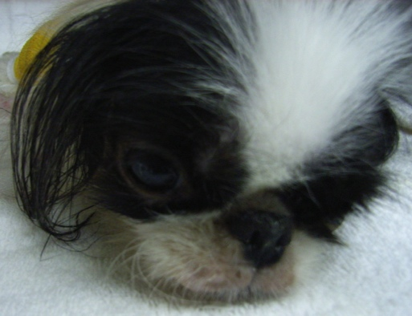
病例一
犬种：北京犬 四岁 雌性
病史：
9个月前开始进行蛋白丢失性胃肠病(PLE)治疗
1个月前病情开始恶化・ALB值下降
药物：
泼尼松龙 1mg/kg
环孢霉素 8mg/kg
就诊原因：
突然，精神沉郁・食欲不振
血液检查：
ALB 1.9 g/dl
CRP 18 mg/dl
胰脂肪酶：正常
按PLE来说CRP过高！
但又不像是胰腺炎…

Slide 19
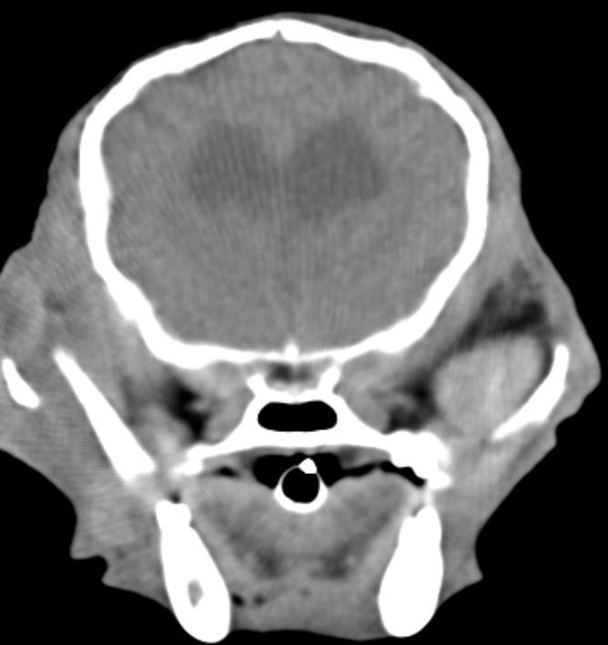
病例一
详细查体
张口时似有疼痛
CT检查：眼眶脓肿
病因：
针对PLE的免疫抑制法
↓
易感染性
↓
眼眶脓肿
CRP的异常升高
→成为怀疑其他疾病的契机

Slide 20
病例二
犬种：约克夏梗犬 七岁 雌性
病史：
1周前开始食欲不振→情况逐渐恶化
就诊原因：
精神沉郁、食欲废绝、多饮、黑便
体温：36.8℃
WBC (/μl) | 116,950 |  | BUN (mg/dl) | 96.3 |  | Glu (mg/dl) | 84
RBC (x10⁴/μl) | 695 |  | CRE (mg/dl) | 1.7 |  | CRP (mg/dl) | 9.2
PCV (%) | 42 |  | ALT (U/l) | 36 |  | Na (mEq/l) | 140
PLT (x10⁴/μl) | 2.6 |  | ALB (g/dl) | 2.7 |  | K (mEq/l) | 5.6
TP (g/dl) | 8.2 |  |  |  |  | Cl (mEq/l) | 107

Slide 21
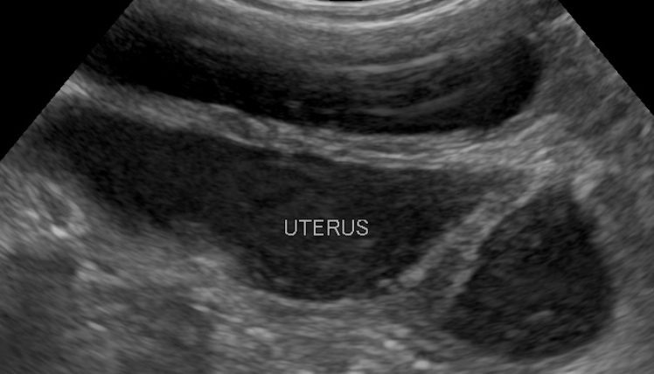
病例二
腹部超声检查
确认子宫扩张
病因：
临床症状
＋
CRP升高
＋
超声检测子宫扩张
↓
诊断：子宫蓄脓
临床症状＋CRP升高＋子宫肿大
→子宫蓄脓＞＞子宫内膜增生

Slide 22
CRP与子宫疾病
CRP可有效分辨犬的子宫蓄脓与子宫内膜增生
* P < 0.001差别具有统计学意义
 | 子宫蓄脓(n=15) | 子宫内膜增生 (n=10)
CRP (μg/ml) | 149±25.38* | 31.31±11.43*
WBC (×10³/μl) | 44.38±7.53* | 16.18±0.84*
Enginler SO, et al., 2014

Slide 23
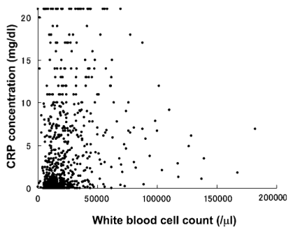
Nakamura M, et al., 2008
CRP与白细胞之间的关系
r_{s} = 0.44
CRP↑↑
WBC↑↑
CRP↑↑
WBC→
CRP→
WBC↑↑
CRP与WBC之间仅存在微弱的相关关系

Slide 24
CRP与WBC结果不一致
CRP↑WBC→or↓
WBC的上升迟缓：炎症初期等
WBC的产生下降：骨髓抑制（肿瘤浸润、抗癌剂等）
WBC的消耗亢进：严重感染、败血症等
CRP→WBC↑
WBC的减少迟缓：炎症好转后不久等
WBC的产生亢进：造血系统溃疡（白血病、淋巴瘤）
由于类固醇使得WBC增加
来自边缘池的释放＋消耗下降

Slide 25
CRP临床意义总结
在犬的大多数炎症性疾病上均会上升
局部性的炎症 ＜＜ 大范围・全身性的炎症
但是，在形成脓肿时较易上升
临床意义：
发现炎症的存在
抗感染疗效监测
疾病预后评价
结合WBC等其他观察结果进行综合评价也很重要

Slide 26
成都五星鹏诚动物保健科技发展有限公司
成都微点宠物医疗有限公司

